Slide 1
朴素贝叶斯 Naïve Bayes

Slide 2
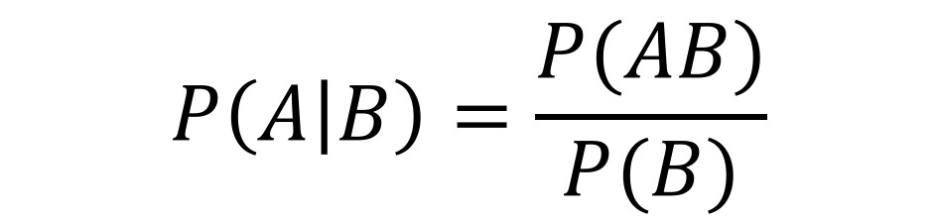
概率知识
边缘概率&&联合概率&&条件概率
$$P\left(A | B\right)=\frac{P(AB)}{P(B)}$$
边缘概率：仅和单个随机变量有关的概率，比如P(A)、P(B)
联合概率：包含多个条件且所有条件同时成立的概率
条件概率：在某些条件确定的情况下另外一些条件发生的概率

Slide 3
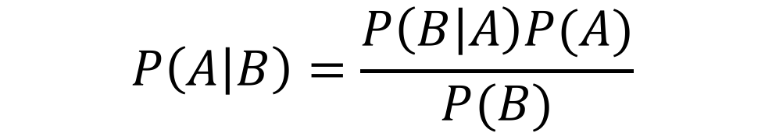
贝叶斯公式
$$P\left(A | B\right)=\frac{P\left(B | A\right)P(A)}{P(B)}$$
推导一下该公式。

Slide 4
术语
P(A)称之为(A的)先验概率。
P(B|A)称之为(B的)条件概率。
P(A|B)称之为(A的)后验概率。
把P(B|A)称之为(A和B的)相似度
后验概率 = (相似度*先验概率)/标准化常量
把P(B|A)/P(B)也有时被称作标准相似度
后验概率 = 标准相似度*先验概率
Notes:
A的先验后验指的是事件A发生的概率是取自B发生前还是发生后。

Slide 5
贝叶斯公式的作用意义
贝叶斯公式可以帮助我们解决逆问题（从结果Y反推原因X），因为原因往往无法被直接观察、测量。
通信：根据含有噪声的接收信号Y推测发送信号X
语音识别：根据麦克风识别的音频波形数据Y推测语音信息X
文字识别：根据扫描仪读取的图像数据Y推测用户书写的文字X
邮件自动过滤：根据收到的邮件文本Y推测邮件的类型X（是否是广告等）
因为噪声和误差的存在，即使X相同，Y也可能不同，所以我们不能简单使用函数Y=f(X)来模拟问题。为此，我们需要借助概率来处理这些噪声与误差。

Slide 6
全概率公式
假设{ B_{n} : n = 1, 2, 3, ... } 是一个概率空间的有限或者可数无限的分割（既 B_{n}为一完备事件组），且每个集合B_{n}是一个可测集合，则对任意事件A有全概率公式：
再结合条件概率公式，全概率公式又可写作：
全概率公式将对一复杂事件A的概率求解问题转化为了在不同情况或不同原因 Bn下发生的简单事件的概率的求和问题。
Notes:
设S为试验E的样本空间，B1，B2，…，Bn为E的一组事件。若
(i)Bi ∩ Bj=∅ （i≠j且i、j=1，2，…，n）；
(ii)B1∪B2∪…∪Bn=S，
则称B1，B2，…，Bn为样本空间S的一个完备事件组。
注：定义为充要条件

Slide 7
贝叶斯公式扩展形式

Slide 8
朴素贝叶斯理论推导（1）
给定训练数据集（X,Y），其中每个样本x都包括n维特征，即x=(x1,x2,x3,...,xn)，类标记集合含有k种类别，即y=(y1,y2,...,yk)。
如果现在来了一个新样本x，我们要怎么判断它的类别？

Slide 9
朴素贝叶斯理论推导（2）
从概率的角度来看，这个问题就是给定x，它属于哪个类别的概率最大。那么问题就转化为求解P(y₁|x),P(y₂|x),...,P(y_{k}|x)中最大的那个，即求后验概率最大的输出：
argmax_{y}P(y|x)
所以，朴素贝叶斯分类器就是求上式的最大值。

Slide 10
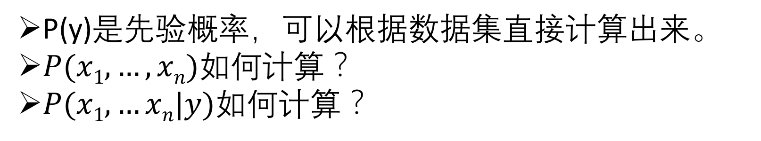
朴素贝叶斯理论推导（3）
P(y)是先验概率，可以根据数据集直接计算出来。
$P(x1,…,xn)如何$计算？
$P(x1,…xn|y)如何$计算？

Slide 11
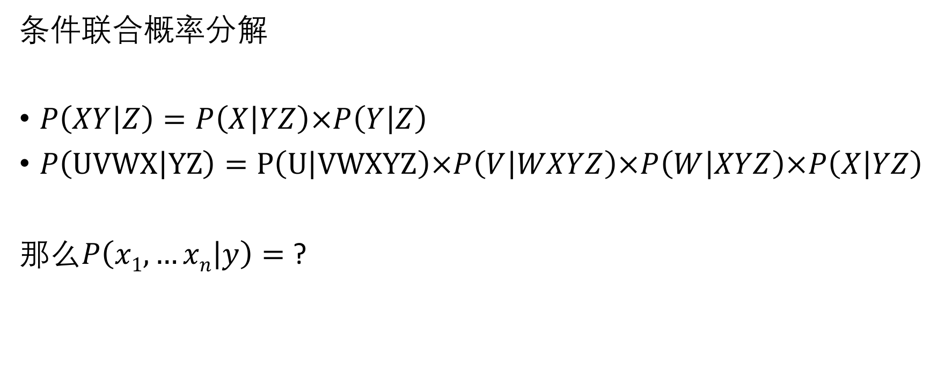
朴素贝叶斯理论推导（4）
条件联合概率分解
$P\left(XY | Z\right)=P\left(X | YZ\right)×P\left(Y | Z\right)$
$P\left(UVWX | YZ\right)=P\left(U | VWXYZ\right)×P\left(V | WXYZ\right)×P\left(W | XYZ\right)×P\left(X | YZ\right)$
那么$P\left(x1,…xn | y\right)=$ ?

Slide 12

朴素贝叶斯理论推导（5）
$$P\left(x1,…xn | y\right)=P\left(x1 | x2,…,xny\right)×P\left(x2 | x3,…,xny\right)×…×P(xn|y)$$
这个式子很难计算，所以朴素贝叶斯理论对条件概率分布做了独立性假设，在我们的场景下就是各个维度特征$x1,x2…xn$相互独立，即：

Slide 13
朴素贝叶斯理论推导（6）
原式：
可化简为：

Slide 14

朴素贝叶斯理论推导（7）
对于确定的输入，不论y取哪个值， $P(x1,…,xn)都是$一样的，所以

Slide 15

朴素贝叶斯理论推导（8）
所以，贝叶斯分类器最后就是求先验概率$P(y)$和$xi$的条件概率$P\left(xi | y\right)$，这两个概率都是可以计算的。

Slide 16
NB的三个模型
多项式模型（处理离散型数据）
高斯模型（处理连续型数据）
伯努利模型（处理离散型数据）

Slide 17
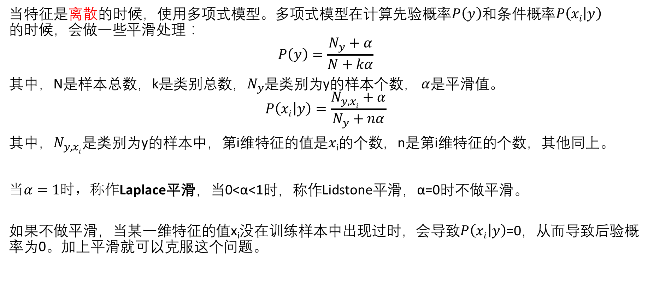
多项式模型
当特征是离散的时候，使用多项式模型。多项式模型在计算先验概率$P\left(y\right)和条件概率P\left(xi | y\right)的时候，会做一些$平滑处理：
$$P\left(y\right)=\frac{N_{y}+α}{N+kα}$$
其中，N是样本总数，k是类别总数，$N_{y}$是类别为y的样本个数， $α$是平滑值。
$$P\left(xi | y\right)=\frac{N_{y,xi}+α}{N_{y}+nα}$$
其中，$N_{y,xi}$是类别为y的样本中，第i维特征的值是$x$_{i}的个数，n是第i维特征的个数，其他同上。
当$α=1时，称作$Laplace平滑，当0<α<1时，称作Lidstone平滑，α=0时不做平滑。
如果不做平滑，当某一维特征的值x_{i}没在训练样本中出现过时，会导致$P\left(xi | y\right)$=0，从而导致后验概率为0。加上平滑就可以克服这个问题。

Slide 18
多项式模型例子（1）
有如下训练数据，15个样本，2维特征X¹,X²，2种类别-1，1。给定测试样本x=(2,S)^{T}，运用多项式模型（取α=1 ）判断其类别。

Slide 19
多项式模型例子（2）
计算先验概率
计算各种条件概率
对于给定的x=(2,S)^{T}，计算：

Slide 20
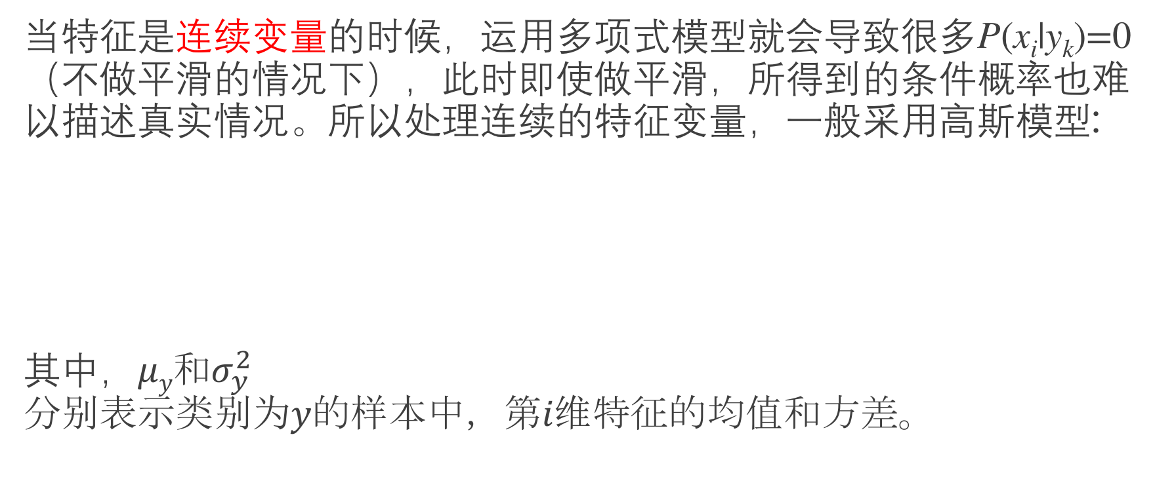
高斯模型
当特征是连续变量的时候，运用多项式模型就会导致很多P(x_{i}|y_{k})=0（不做平滑的情况下），此时即使做平滑，所得到的条件概率也难以描述真实情况。所以处理连续的特征变量，一般采用高斯模型:
其中，$μy和σ_{y}^{2}分别表示类别为y的样本中，第i维特征的均值和方差。$

Slide 21
高斯模型例子(1)
性别 | 身高（英尺） | 体重（磅） | 脚掌（英寸）
男 | 6 | 180 | 12
男 | 5.92 | 190 | 11
男 | 5.58 | 170 | 12
男 | 5.92 | 165 | 10
女 | 5 | 100 | 6
女 | 5.5 | 150 | 8
女 | 5.42 | 130 | 7
女 | 5.75 | 150 | 9
已知某人身高6英尺、体重130磅，脚掌8英寸，请问该人是男是女？
Notes:
例子来自维基百科

Slide 22
高斯模型例子(2)
这里P(男)=P(女)=0.5，依据NB分类器，我们还需要计算：
P(身高|性别) x P(体重|性别) x P(脚掌|性别) x P(性别)
我们可以看到，由于身高、体重、脚掌都是连续变量，不能采用离散变量的方法计算概率。而且由于样本太少，所以也无法分成区间计算。怎么办？

Slide 23
高斯模型例子(3)
可以假设男性和女性的身高、体重、脚掌都是正态分布，通过样本计算出均值和方差，也就是得到正态分布的密度函数。有了密度函数，就可以把值代入，算出某一点的密度函数的值。 比如，男性的身高是均值5.855、方差0.035的正态分布。所以，男性的身高为6英尺的概率的相对值等于1.5789（大于1并没有关系，因为这里是密度函数的值，只用来反映各个值的相对可能性）。

Slide 24
高斯模型例子(4)
对于脚掌和体重同样可以计算其均值与方差。有了这些数据以后，就可以计算性别的分类了。
P(身高=6|男) x P(体重=130|男) x P(脚掌=8|男) x P(男) = 6.1984 x 10⁻⁹
P(身高=6|女) x P(体重=130|女) x P(脚掌=8|女) x P(女) = 5.3778 x 10⁻⁴
可以看到，女性的概率比男性要高出将近10000倍，所以判断该人为女性。

Slide 25
伯努利模型
与多项式模型一样，伯努利模型适用于离散特征的情况，所不同的是，伯努利模型中每个特征的取值只能是1和0(以文本分类为例，某个单词在文档中出现过，则其特征值为1，否则为0).
伯努利模型中，条件概率P(x_{i}|y)的计算方式是：
当特征值x_{i}为1时，P(x_{i}|y)=P(x_{i}=1|y)；
当特征值x_{i}为0时，P(x_{i}|y)=1−P(x_{i}=1|y)；

Slide 26
The End！

